Slide 1
Carlos Castro Brenes
MTA
MSP

Slide 2
Cronograma
Fecha | Tema
25 de Junio | CSS

Slide 3

Introducción a CSS
CSS es el acrónimo para hojas de estilo en cascada, permite definir y crear la presentación de un documento HTML.
Nace en 1996.
El objetivo es separar la estructura del documento de su presentación.
Puede ser especificada en el mismo documento o en uno aparte.

Slide 4
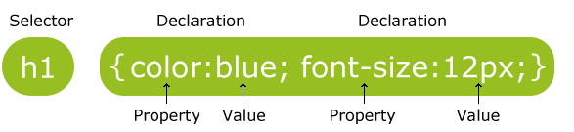
Sintaxis CSS
Selector: apunta a un elemento HTML que se quiere personalizar.
Id: Selecciona un elemento específico.
Selector de clase: selecciona los elementos con cierta clase.
Bloque de declaración: contiene una o más declaraciones.
Cada declaración incluye el nombre de la propiedad y valor separados por punto y coma.

Slide 5

Sintaxis CSS
La declaración siempre termina con punto y coma y está limitada por paréntesis.
Selector

Slide 6

Font-family

Slide 7
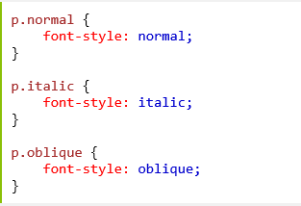
Font-style

Slide 8
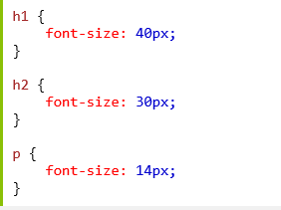
Font-size

Slide 9
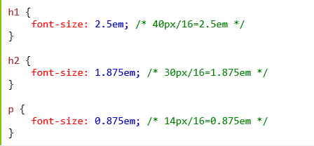
Font-size

Slide 10

Links

Slide 11
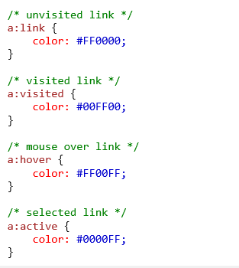
Links

Slide 12
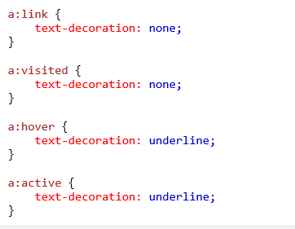
Text-decoration

Slide 13
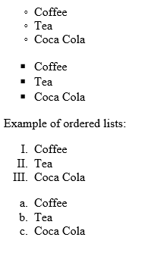
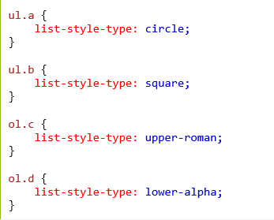
List-Style

Slide 14

Table

Slide 15
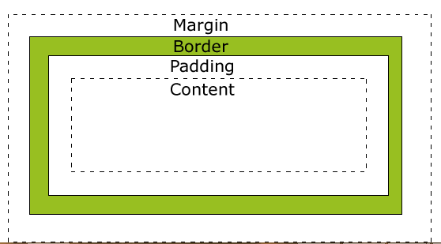
Modelo de caja CSS

Slide 16
Modelo de caja CSS
Content: Donde aparecen imágenes y texto.
Padding – Área alrededor del contenido
Border – Borde alrededor del contenido y el padding
Margin – Área afuera del borde.

Slide 17
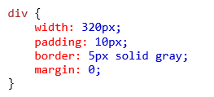
Cuidado
320px (width)
+ 20px (left + right padding)
+ 10px (left + right border)
+ 0px (left + right margin)
= 350px

Slide 18
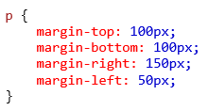
Margin

Slide 19

Margin

Slide 20
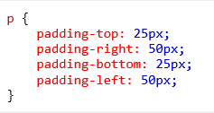

Padding

Slide 21
Dimensión
Height
Width
Max-height
Max-width
Min-width
Min-height

Slide 22
Práctica

